Slide 1
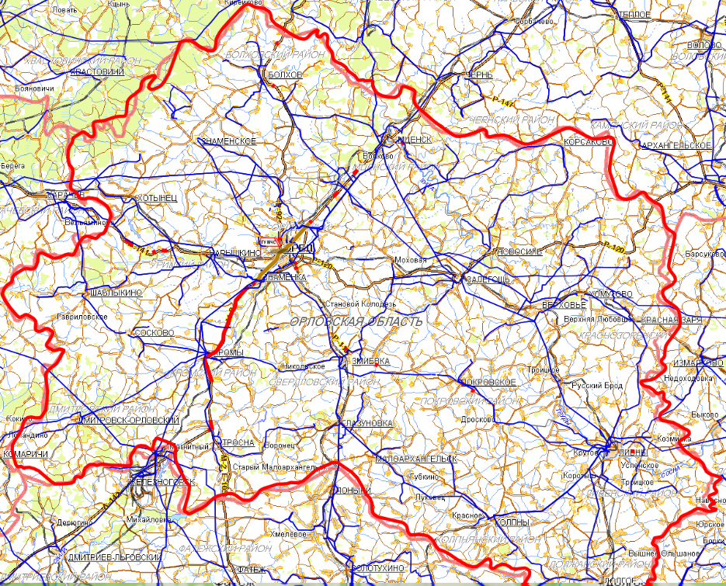
ИНФОРМАЦИОННЫЕ МАТЕРИАЛЫ ПО ОСАДКАМ И ПОРЫВАМ ВЕТРА НА ТЕРРИТОРИИ
ОРЛОВСКОЙ ОБЛАСТИ (РИСК НАРУШЕНИЯ ЭЛЕКТРОСНАБЖЕНИЯ НА 18.05.2021)
Шаблыкинский район
1
18
741/150
65%
2323/6766
Условные обозначения
Дмитровский район
1
- количество осадков, мм
1
18
906/269
60%
18
- порывы ветра, м/с
3285/9854
- прогноз нарушения ЛЭП
- линии электропередач 110 кВт
13:30 17.05.2021
Исп. ГУ ЦУКС МЧС по г. Орлу
АРМ № 7 Хорошилова Т.И.
тел. 3456-0033
использовались: АИУС РСЧС
321/20
- протяженность ЛЭП/ТП (шт.)
19/330
- кол-во домов /населения
60%
- износ электроэнергетических систем
Орловская область
- муниципальное образование

Slide 2
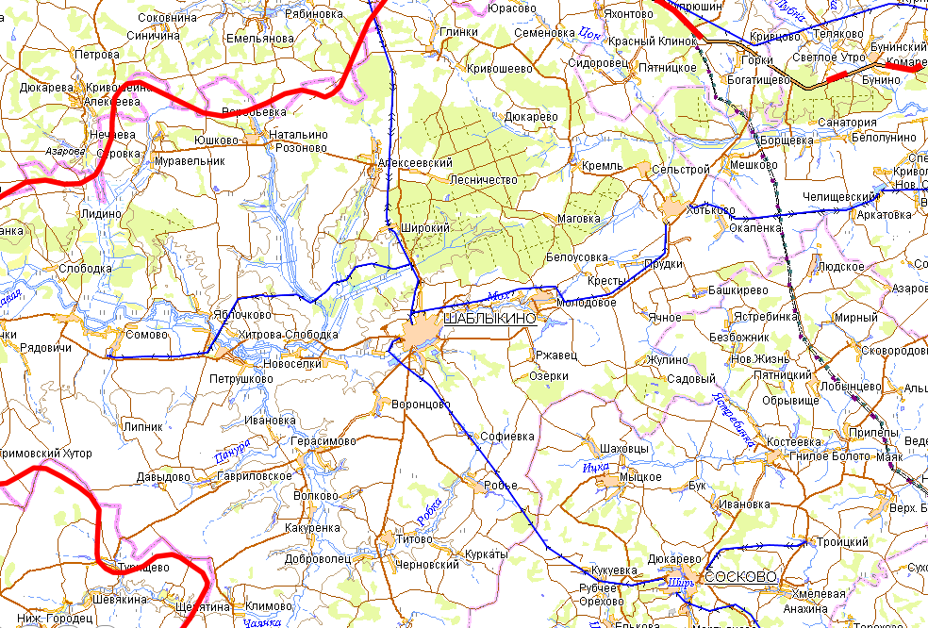
ИНФОРМАЦИОННЫЕ МАТЕРИАЛЫ ПО ОСАДКАМ И ПОРЫВАМ ВЕТРА НА ТЕРРИТОРИИ
ШАБЛЫКИНСКОГО РАЙОНА ОРЛОВСКОЙ ОБЛАСТИ (РИСК НАРУШЕНИЯ ЭЛЕКТРОСНАБЖЕНИЯ НА 18.05.2021)
Трехмерная модель участка
1
18
65%
741/150
2323/6766
Шаблыкино
Условные обозначения
20
- количество осадков, мм
3
- порывы ветра, м/с
- пожарно-спасательные формирования
- социально-значимый объект
- больница
- линии электропередач 110 кВт
13:30 17.05.2021
Исп. ГУ ЦУКС МЧС по г. Орлу
АРМ № 7 Хорошилова Т.И.
тел. 3456-0033
использовались: АИУС РСЧС
321/20
- протяженность ЛЭП/ТП (шт.)
19/330
- кол-во домов /населения
60%
- износ электроэнергетических систем
ГО Керчь
- муниципальное образование

Slide 3
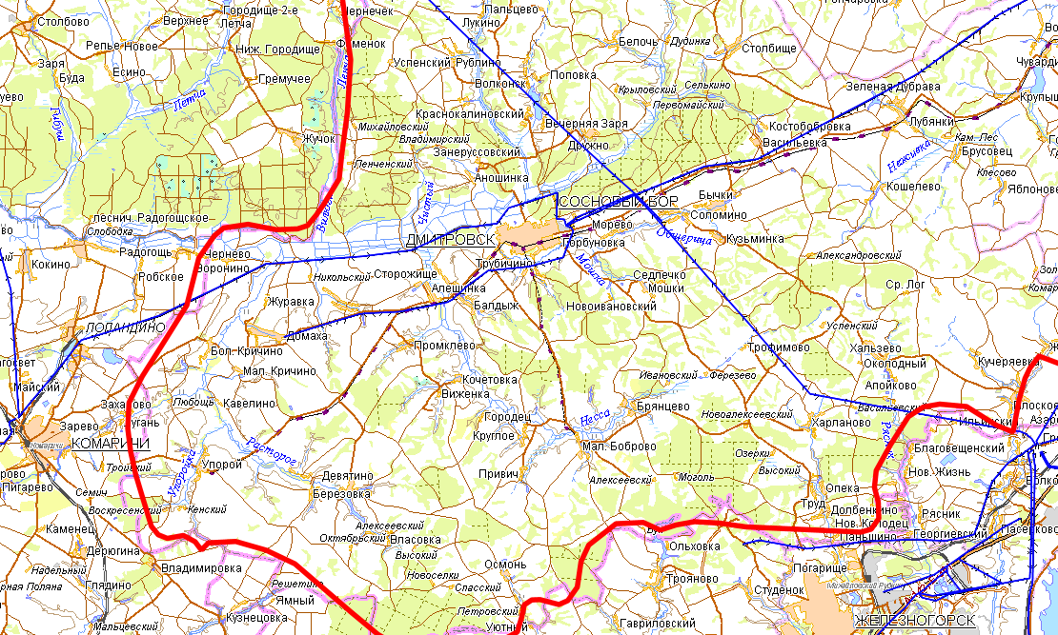
ИНФОРМАЦИОННЫЕ МАТЕРИАЛЫ ПО ОСАДКАМ И ПОРЫВАМ ВЕТРА НА ТЕРРИТОРИИ
ДМИТРОВСКОГО РАЙОНА ОРЛОВСКОЙ ОБЛАСТИ (РИСК НАРУШЕНИЯ ЭЛЕКТРОСНАБЖЕНИЯ НА 18.05.2021)
Трехмерная модель участка
1
18
65%
906/269
3285/9854
Дмитровск
Условные обозначения
20
- количество осадков, мм
3
- порывы ветра, м/с
- пожарно-спасательные формирования
- социально-значимый объект
- больница
- линии электропередач 110 кВт
13:30 17.05.2021
Исп. ГУ ЦУКС МЧС по г. Орлу
АРМ № 7 Хорошилова Т.И.
тел. 3456-0033
использовались: АИУС РСЧС
321/20
- протяженность ЛЭП/ТП (шт.)
19/330
- кол-во домов /населения
60%
- износ электроэнергетических систем
ГО Керчь
- муниципальное образование

Slide 4
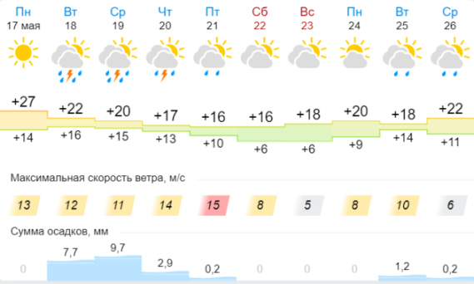
ИНФОРМАЦИОННЫЕ МАТЕРИАЛЫ ПО РИСКУ НАРУШЕНИЯ ТРАНСПОРТНОГО СООБЩЕНИЯ,
СВЯЗАННЫХ С НЕБЛАГОПРИЯТНЫМИ МЕТЕОЯВЛЕНИЯМИ НА АВТОДОРОГЕ МЕСТНОГО ЗНАЧЕНИЯ
В ОРЛОВСКОЙ ОБЛАСТИ (НА 18.05.2021)
Прогноз метеоявлений
Трехмерная модель участка
Шаблыкино
На данной территории аварийно-опасные участки отсутствуют (источники риска: неудовлетворительное состояние дорожного полотна, дождь, град)
Условные обозначения
- участок автодороги с повышенным риском возникновения ДТП, нарушением движения
- объездная дорога
- населенный пункт
13:30 17.05.2021
Исп. ГУ ЦУКС МЧС по г. Орлу
АРМ № 7 Хорошилова Т.И.
тел. 3456-0033
использовались: АИУС РСЧС
- пожарно-спасательные формирования
Отрезанные н.п.: нет
Объездная дорога: нет
- социально-значимый объект
- больница

Slide 5
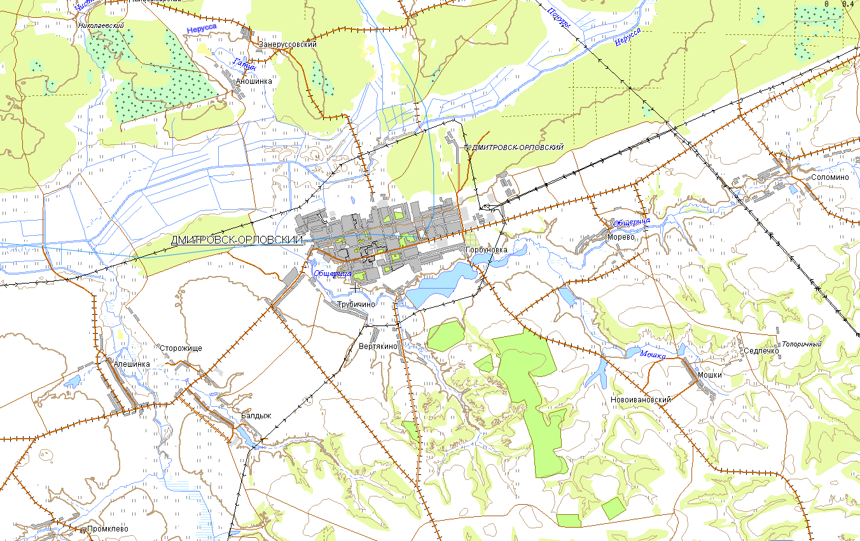
ИНФОРМАЦИОННЫЕ МАТЕРИАЛЫ ПО РИСКУ НАРУШЕНИЯ ТРАНСПОРТНОГО СООБЩЕНИЯ,
СВЯЗАННЫХ С НЕБЛАГОПРИЯТНЫМИ МЕТЕОЯВЛЕНИЯМИ НА АВТОДОРОГЕ МЕСТНОГО ЗНАЧЕНИЯ
В ОРЛОВСКОЙ ОБЛАСТИ (НА 18.05.2021)
Прогноз метеоявлений
Трехмерная модель участка
Дмитровск
На данной территории аварийно-опасные участки отсутствуют (источники риска: неудовлетворительное состояние дорожного полотна, дождь, град)
Условные обозначения
- участок автодороги с повышенным риском возникновения ДТП, нарушением движения
- объездная дорога
- населенный пункт
13:30 17.05.2021
Исп. ГУ ЦУКС МЧС по г. Орлу
АРМ № 7 Хорошилова Т.И.
тел. 3456-0033
использовались: АИУС РСЧС
- пожарно-спасательные формирования
Отрезанные н.п.: нет
Объездная дорога: нет
- социально-значимый объект
- больница

